Slide 1
服务发现(1):获取consul服务列表、selector随机选择

Slide 2
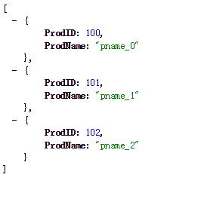

上节课做了两个独立API
http://localhost:8001/v1/prods
http://localhost:8000/
主站API
商品API

Slide 3
今日代码
consulReg:=consul.NewRegistry(
registry.Addrs("192.168.29.135:8500"))
services,err:=consulReg.GetService("prodservice")
if err!=nil{
log.Fatal(err)
}
next:= selector.Random(services)
node,err:=next()

Slide 4
欢迎加入我们的QQ群
程序员在囧途教育QQ群
606976586

